Slide 1
ГАПОУ «ЧИСТОПОЛЬСКИЙ СЕЛЬСКОХОЗЯЙСТВЕННЫЙ ТЕХНИКУМ ИМЕНИ Г.И.УСМАНОВА»
Студенческое самоуправление

Slide 2
Студенческое самоуправление в техникуме – это:
Форма управления, предполагающая активное участие студентов в подготовке, принятии и реализации управленческих решений, касающихся жизнедеятельности учебного заведения или его отдельных подразделений, защите прав и интересов обучающихся, включение студентов в различные виды социально значимой деятельности;
Самостоятельность студенчества в проявлении инициативы, принятии решения и его самоорганизации в интересах своего коллектива или студенческой организации.

Slide 3
Основные функции студенческого самоуправления:
участие в управлении учебным заведением
участие в решении социально-правовых проблемах студенческой молодежи
выражение интересов студентов
разработка и реализация собственных социально-значимых и поддержка студенческих инициатив
развитие художественного творческой молодежи
содействие организации эффективного учебного процесса и научно-исследовательской работы студентов
формирование традиций образовательного учреждения
формирование и обучение студенческого совета
участие в благоустройстве образовательного учреждения
создание единого информационного пространства
содействие формированию здорового образа жизни в образовательном учреждении и профилактика асоциальных явлений
организация досуга и отдыха

Slide 4
Как мы понимаем …
Студенческое самоуправление - это инициативная, самостоятельная и под свою ответственность деятельность студентов по решению жизненно важных вопросов по организации обучения, быта, досуга.

Slide 5
Наш студенческий совет
В сентябре 2015г. был принят новый устав, в котором четко прописаны основные положения, задачи и обязанности членов студенческого совета. Согласно этому уставу на сегодняшний день у Студенческого совета есть свой логотип.
Студенты ГАПОУ "Чистопольский сельскохозяйственный техникум им.Г.И.Усманова" активно участвуют в самоуправлении образовательного учреждения, являясь членами студенческого совета — организатора всех учебных и внеучебных мероприятий.

Slide 6
Наш студенческий совет состоит из:
Председателя
Заместителя председателя
Секретаря
Учебного сектора
Культурно-массового сектора
Спортивного сектора
Пресс-центра

Slide 7
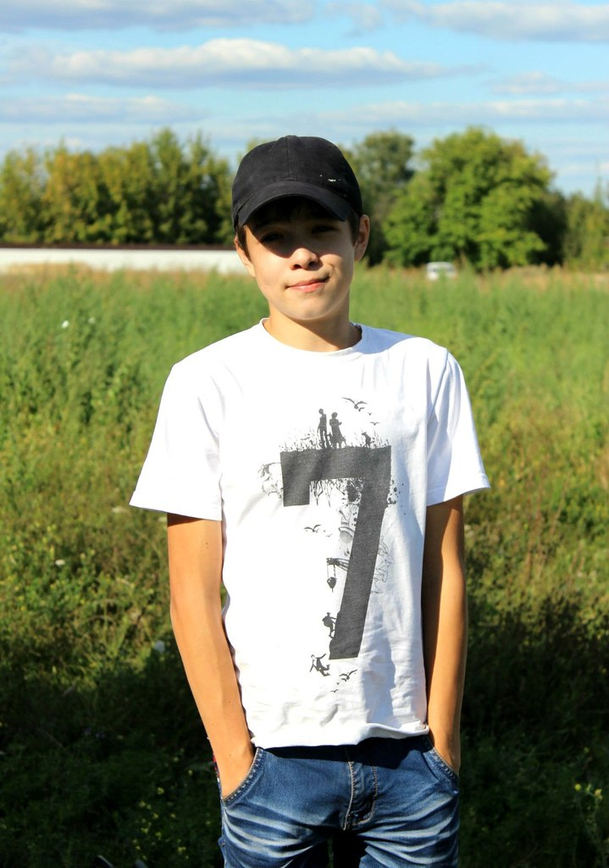
Председатель
Наш студенческий совет
На должность председателя студенческого совета в сентябре 2017 года был избран Мардашов Артур. В его обязанности входит определение приоритетных направлений деятельности студенческой молодежи: реализация здоровьесберегающей программы;
поддержка и развитие студенческих инициатив;
содействие профессиональному и личностному росту студентов.

Slide 8

Наш студенческий совет
Заместитель председателя студенческого совета
Заместителем председателя является Пестова Екатерина.
Она выполняет обязанности председателя Студенческого совета в его отсутствие;
выполняет обязанности, делегированные им председателем Студенческого совета.

Slide 9
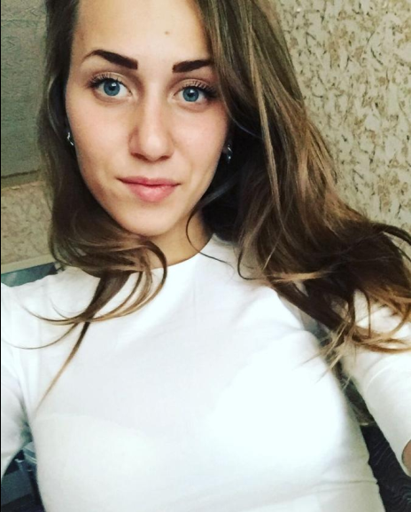
Наш студенческий совет
Старостат
Руководителем является – Таширова Мария.
Это совет старост , на нем проходят собрания, решают вопросы.
Она рассказывает что то новое, делает обьявления, главное рассказываете на собраниях групп.

Slide 10
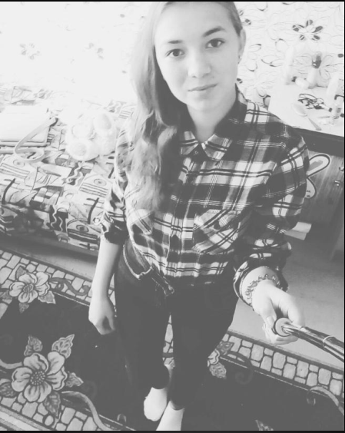
Наш студенческий совет
Секретарь
Секретарь студенческого совета –Данилова Ксения,
организует оповещение участников Студенческого совета обо всех предстоящих мероприятия;
организует ведение делопроизводства, ведет протоколирование заседаний Студенческого совета;
осуществляет сбор и подготовку различной информации для членов Студенческого совета.

Slide 11
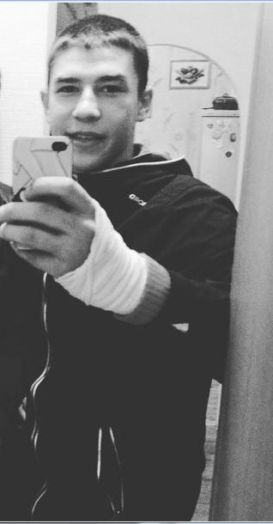
Наш студенческий совет
Руководитель учебного сектора
Руководителем учебного сектора является Давлетшин Ренат. В обязанности входит:
контроль за посещаемостью и успеваемостью студентов групп;
участие в работе стипендиальной комиссии;
организация олимпиад для студентов техникума по общеобразовательным и профессиональным дисциплинам;
ежемесячный анализ итогов успеваемости в группах, которые оглашаются на заседаниях Студенческого совета.

Slide 12
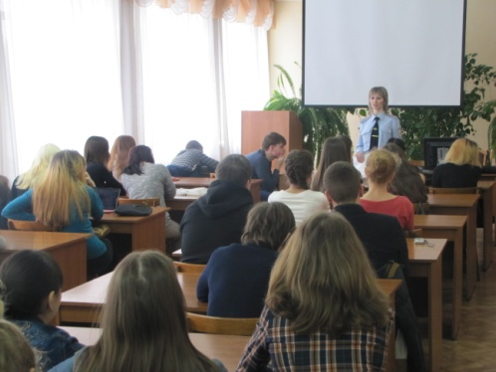
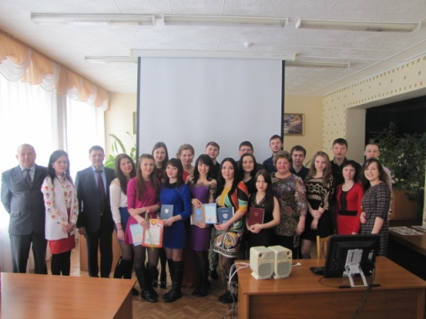
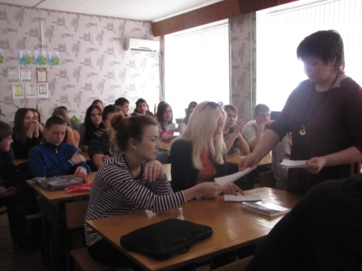
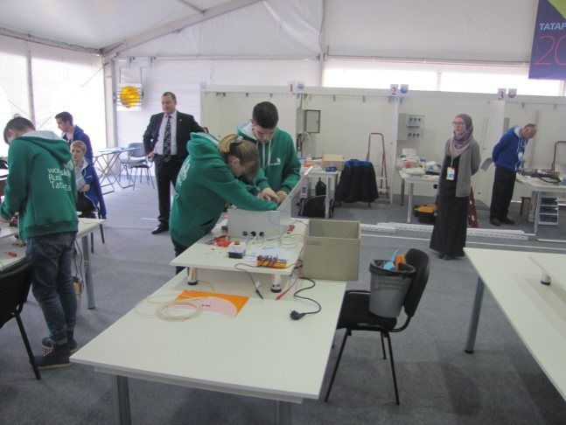
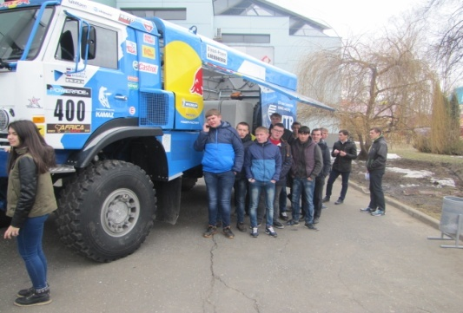
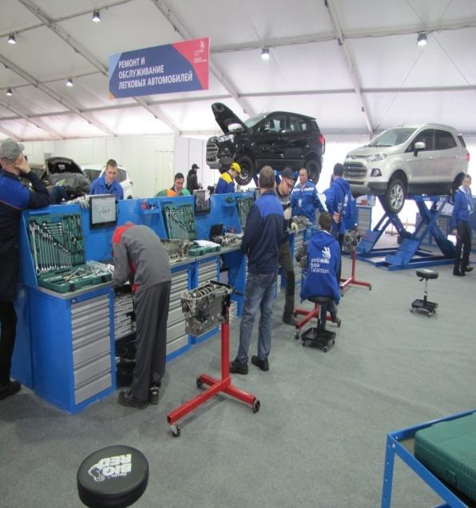
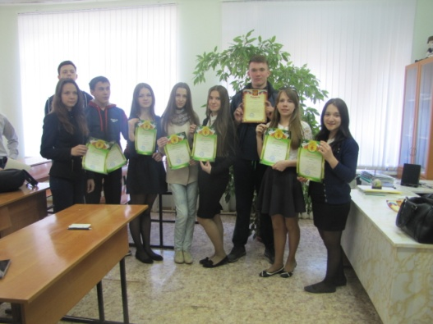
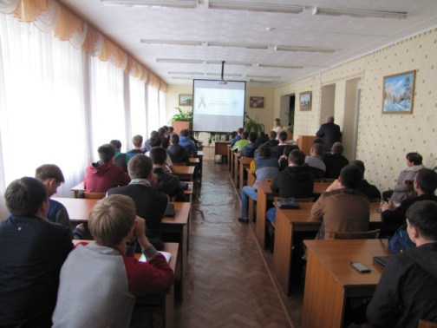

Slide 13
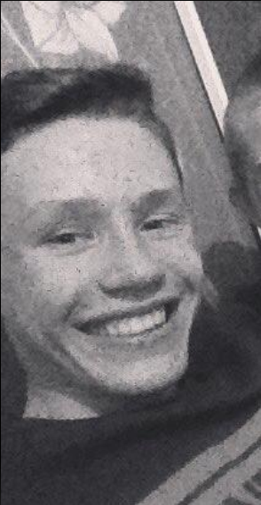
Наш студенческий совет
Руководитель культурно-массового сектора
Руководитель культурно-массового сектора – Гилязов Рамазан, в обязанности которого входит:
планирование культурно-массовых мероприятий;
привлечение студентов в культурно-массовую работу;
планирование работы творческого коллектива, постановка творческих номеров и т.д.

Slide 14
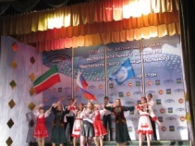
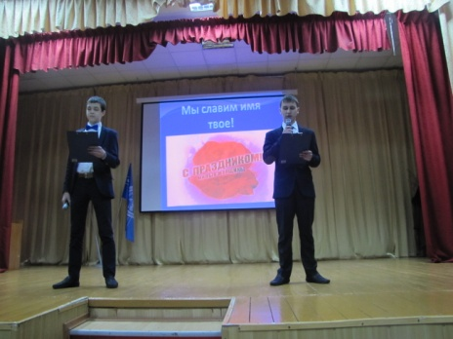
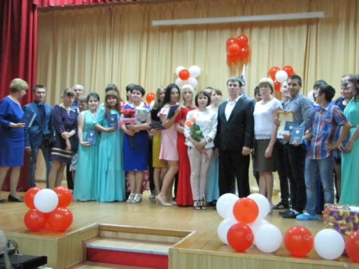
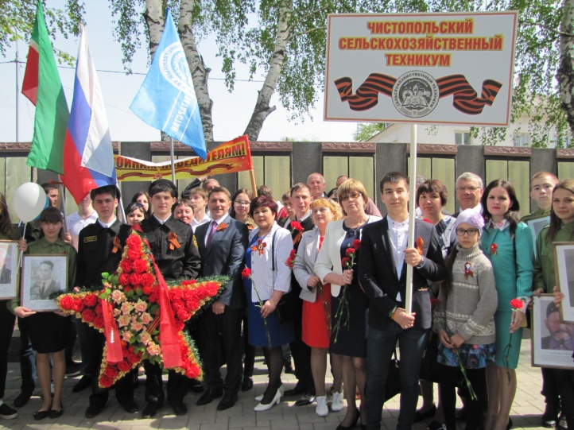
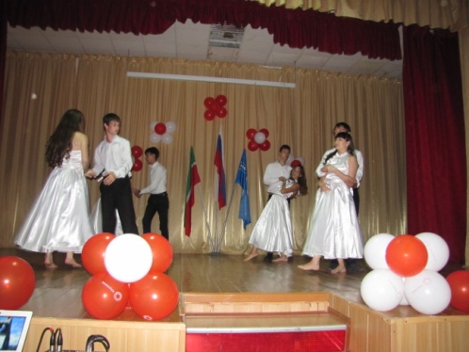
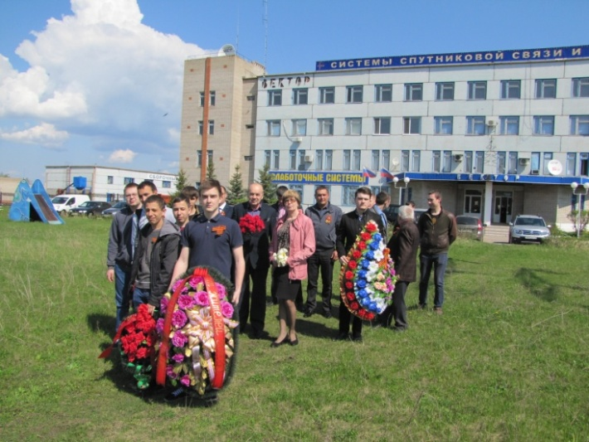
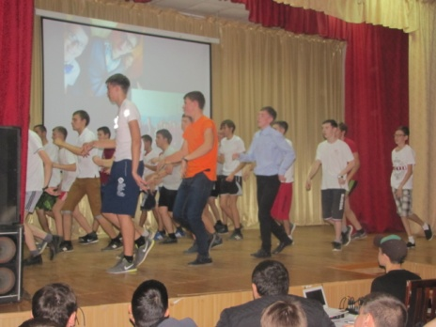
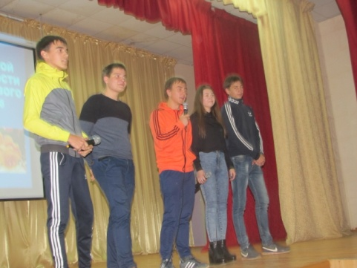

Slide 15
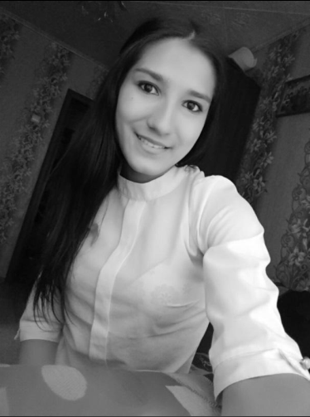
Наш студенческий совет
Руководитель спортивного сектора
Руководитель спортивного сектора –Мутагирова Резеда,
она планирует и организует спортивные мероприятия в техникуме;
вовлекает студентов в спортивно-массовые мероприятия и работу спортивных секций;
организует работу в группах по подготовке к спортивным соревнованиям;
подводит итоги спортивно-массовой работы в группах.

Slide 16
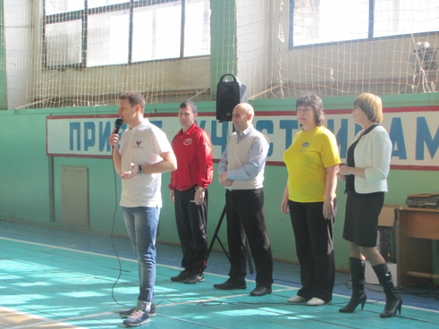
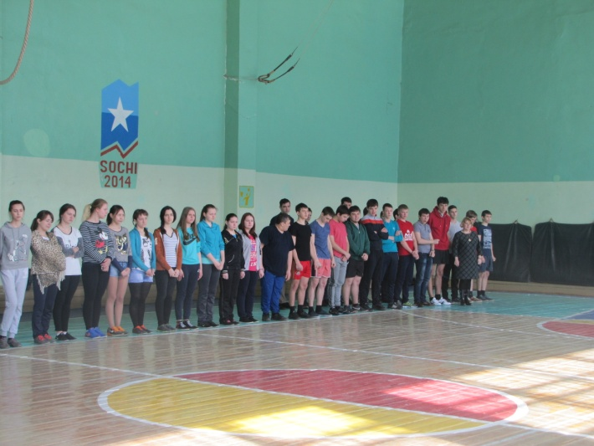
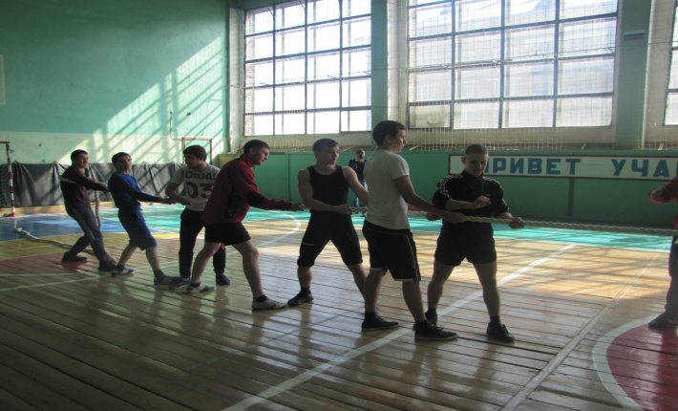
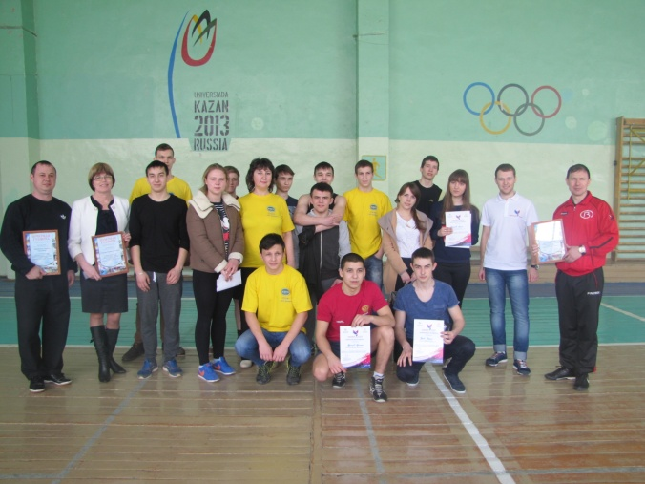
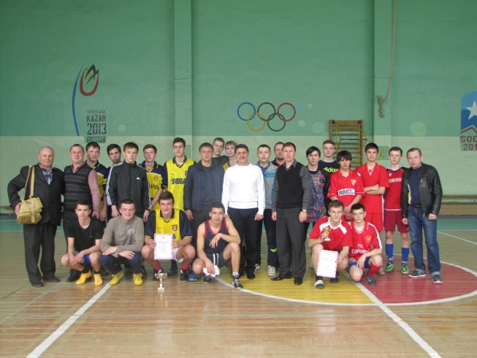
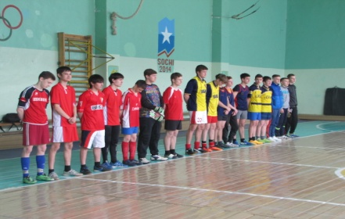

Slide 17
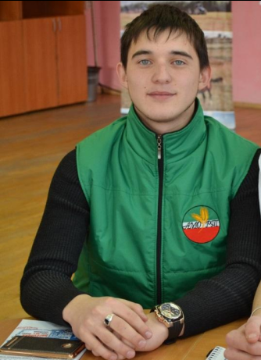
Наш студенческий совет
Информационно-маркетинговый комитет
Руководителем пресс-центра является Гумеров Булат, под руководством которого ежемесячно выпускается газета «Резонанс». В его обязанности входит:
организация работы по выпуску газеты, буклетов и прочих информационных материалов;
организация анкетирования, опросов студентов;
преподавателей и сотрудников техникума по различным вопросам.

Slide 18
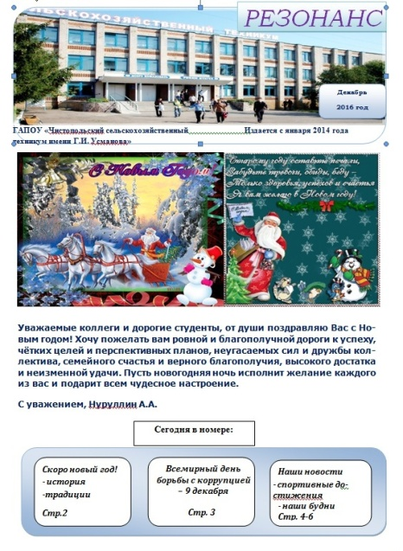
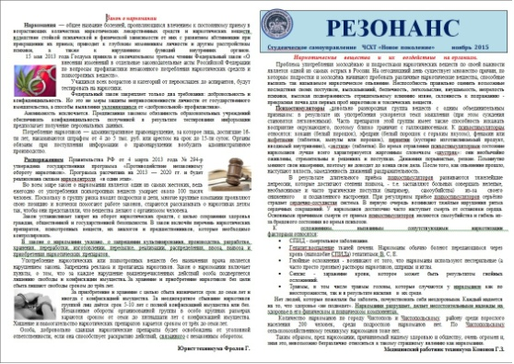




Slide 19



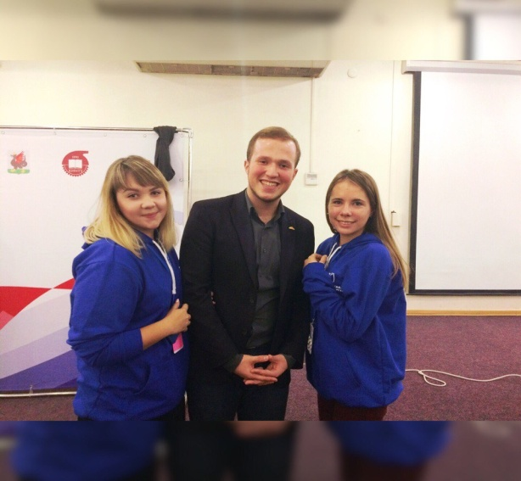

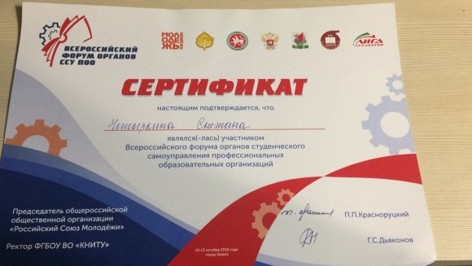
Наш студенческий совет
Студенческий совет техникума активно сотрудничает с различными организациями республики, такими как: Региональная Молодежная Общественная Организация «Лига студентов РТ», Городской студенческий совет г.Чистополь и т.д.

Slide 20




Наши достижения

Slide 21
Наша жизнь!

Slide 22
Спасибо за внимание!

